Slide 1

Отчет о выполнении в 2022 году плана по противодействию коррупции в Управлении архивами
Свердловской области
Управление архивами Свердловской области

Slide 2
Управление архивами Свердловской области
Общие сведения
(численность государственных гражданских служащих)

Slide 3
Общая численность государственных гражданских служащих, подающих сведения о своих доходах, имуществе, обязательствах имущественного характера
Управление архивами Свердловской области

Slide 4
Управление архивами Свердловской области
Численность государственных гражданских служащих по профилактике коррупционных правонарушений

Slide 5
Управление архивами Свердловской области
Сведения о проверках достоверности и полноты сведений о доходах, об имуществе и обязательствах имущественного характера, впервые поступивших на государственную гражданскую службу
Показатель | 2021 | 2022
Количество граждан, претендующих на замещение должностей государственной/муниципальной службы, сведения которых были проанализированы | 4 | 5
Количество граждан, в отношении которых установлены факты представления недостоверных и (или) неполных сведений | 0 | 0
Количество граждан, которым отказано в замещении должностей государственной/муниципальной службы по результатам указанных проверок | 0 | 0
Количество государственных гражданских служащих, предоставленные которыми сведения о доходах, расходах, об имуществе и обязательствах имущественного характера были проанализированы
в 2021 году за отчетный период 2020 года проанализированы сведения по 19 госслужащим
в 2022 году за отчетный период 2021 года проанализированы сведения по 16 госслужащим

Slide 6
Управление архивами Свердловской области
Сведения о проверках достоверности и полноты сведений о доходах, об имуществе и обязательствах имущественного характера, представляемых государственными гражданскими служащими
Показатель | 2021 | 2022
Количество служащих, в отношении которых установлены факты представления недостоверных и (или) неполных сведений | 0 | 0
Количество служащих, в отношении которых принято решение о представлении материалов проверки в соответствующую комиссию по соблюдению требований к служебному поведению федеральных государственных служащих и урегулированию конфликта интересов | 0 | 0
Количество служащих, привлеченных к дисциплинарной ответственности по результатам указанных проверок | 0 | 0
Уведомления государственных гражданских служащих о возникновении (возможном возникновении) у них конфликта интересов
Показатель | 2021 | 2022
Количество поступивших уведомлений служащих о возникновении у них конфликта интересов | 0 | 0
Количество служащих, уведомивших о возникновении или возможном возникновении у них конфликта интересов | 0 | 0
Количество служащих, которыми (в отношении которых) были приняты меры по предотвращению/урегулированию конфликта интересов | 0 | 0

Slide 7
Управление архивами Свердловской области
Сведения о проверках соблюдения государственными гражданскими служащими установленных ограничений и запретов, а также требований о предотвращении или урегулировании конфликта интересов
Показатели | 2021 | 2022
Количество указанных проверок | 0 | 0
Количество служащих, в отношении которых установлены факты несоблюдения | 0 | 0
Количество служащих, привлеченных к дисциплинарной ответственности, а также уволенных по результатам проверок фактов несоблюдения | 0 | 0
Сведения об уведомлении государственными гражданскими служащими представителя нанимателя об иной оплачиваемой работе
Показатели | 2021 | 2022
Количество служащих, которые уведомили об иной оплачиваемой работе | 0 | 5
Количество служащих, не уведомивших (несвоевременно уведомивших) при фактическом выполнении иной оплачиваемой деятельности | 0 | 0
Количество служащих, привлеченных к дисциплинарной ответственности за нарушение порядка уведомления, либо не уведомивших представителя нанимателя об иной оплачиваемой работе, а также сколько из них уволено | 0 | 0

Slide 8
Управление архивами Свердловской области
Сведения о проверке обращений
о коррупционных правонарушениях государственных гражданских служащих
Показатели | 2021 | 2022
Количество обращений от граждан и организаций о коррупционных правонарушениях служащих, а также число рассмотренных обращений из указанного количества | 0 | 0
Количество служащих, привлеченных к дисциплинарной ответственности по результатам рассмотрения указанных обращений, а также сколько из них уволено | 0 | 0
Количество возбужденных уголовных дел по результатам рассмотрения указанных обращений | 0 | 0
Сведения об ответственности государственных гражданских служащих
за совершение коррупционных правонарушений
Показатели | 2021 | 2022
Количество служащих, привлеченных к юридической ответственности за совершение коррупционных правонарушений | 0 | 0
Количество служащих, привлеченных к ответственности с наказанием в виде штрафа | 0 | 0

Slide 9
Управление архивами Свердловской области
Деятельность комиссии по соблюдению требований к служебному поведению государственных гражданских служащих и урегулированию конфликта интересов
Показатели | 2021 | 2022
Количество имеющихся комиссий по соблюдению требований к служебному поведению и урегулированию конфликта интересов | 1 | 1
Количество проведенных заседаний комиссий | 0 | 1
Количество служащих (граждан, ранее замещавших должности служащих), в отношении которых комиссиями рассмотрены материалы | 0 | 0
Количество выявленных комиссиями нарушений | 0 | 0
Количество служащих, привлеченных к дисциплинарной ответственности по результатам заседаний комиссий | 0 | 0
08.12.2022 проведено заседание рабочей группы при Комиссии по соблюдению требований к служебному поведению государственных гражданских служащих Управления архивами Свердловской области и урегулированию конфликта интересов, на котором рабочей группой проведена комплексная оценка коррупционных рисков, возникающих при реализации возложенных на Управление функций, и одобрена Карта коррупционных рисков Управления и мер по их минимизации

Slide 10
Управление архивами Свердловской области
Сведения об увольнении государственных гражданских служащих
в связи с утратой доверия
Показатели | 2021 | 2022
Количество служащих, уволенных за совершение коррупционных проступков, правонарушений, несоблюдение требований к служебному поведению и (или) требований об урегулировании конфликта интересов | 0 | 0
Сведения о рассмотрении уведомлений государственных гражданских служащих о фактах обращений в целях склонения их к совершению коррупционных правонарушений
Показатели | 2021 | 2022
Количество уведомлений служащих о фактах обращений в целях склонения их к совершению коррупционных правонарушений, а также число рассмотренных уведомлений из указанного количества | 0 | 0
Сколько по результатам рассмотрения указанных уведомлений направлено материалов в правоохранительные органы | 0 | 0
Сколько по результатам рассмотрения указанных уведомлений возбуждено уголовных дел | 0 | 0
Сколько по результатам рассмотрения указанных уведомлений привлечено к уголовной ответственности лиц | 0 | 0

Slide 11
Управление архивами Свердловской области
Количество проведенных мероприятий антикоррупционной направленности

Slide 12
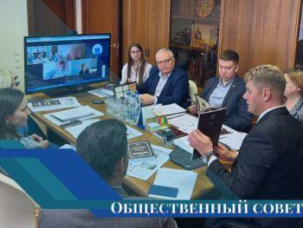
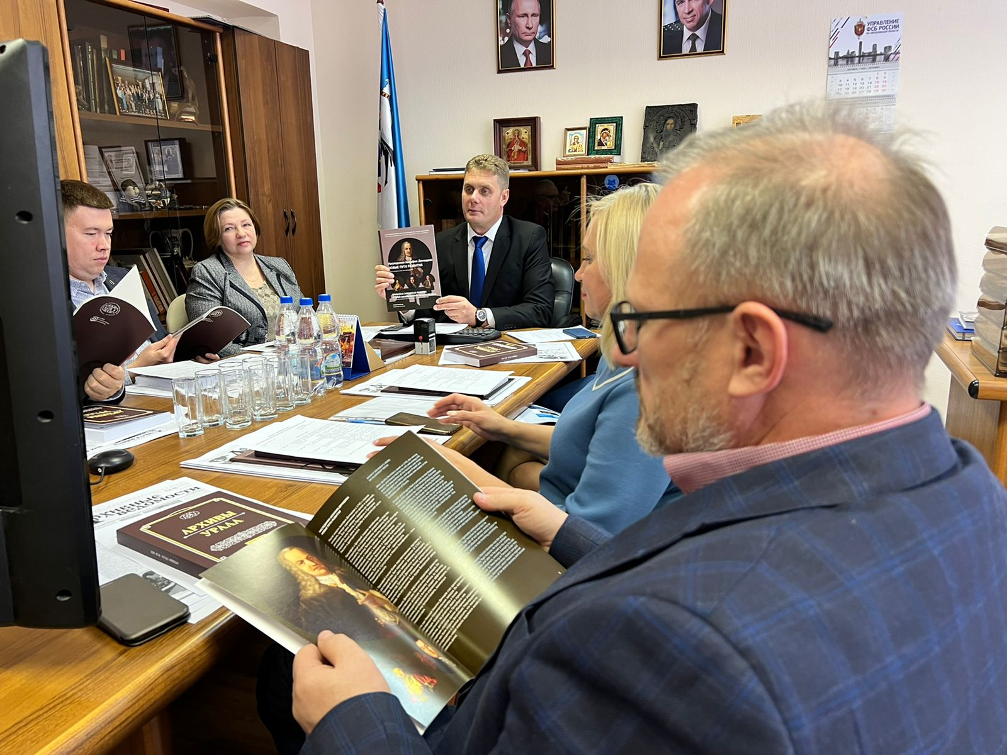
Одними из основных мероприятий проведенных Управлением архивами в 2022 году в сфере профилактики коррупции являются:
Методический семинар 11.03.2022 для гражданских служащих, замещающих должности государственной гражданской службы Свердловской области, включенных в перечень должностей с коррупционными рисками, на котором рассмотрены следующие вопросы:
1) основные новеллы в Методических рекомендациях по вопросам представления сведений о доходах, расходах, об имуществе и обязательствах имущественного характера и заполнения соответствующей формы справки в 2022 году (за отчетный 2021 год);
2) об использовании личного кабинета налогоплательщика;
3) о графике индивидуальных консультаций по вопросам представления сведений о доходах, расходах, об имуществе и обязательствах имущественного характера за отчетный 2021 год.
25.05.2022 членам Общественного совета при Управлении архивами доведена информация о реализации выполнения Плана мероприятий Управления архивами Свердловской области по противодействию коррупции на 2021-2024 годы в 2021 году.

Slide 13
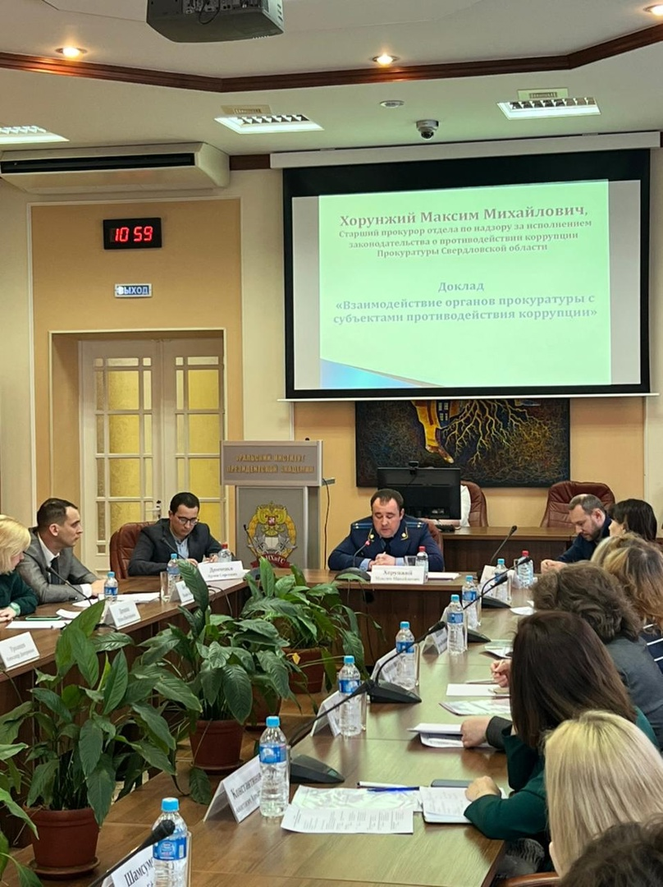
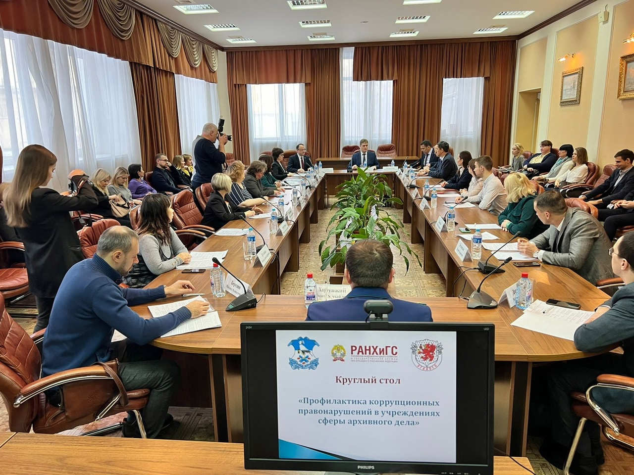
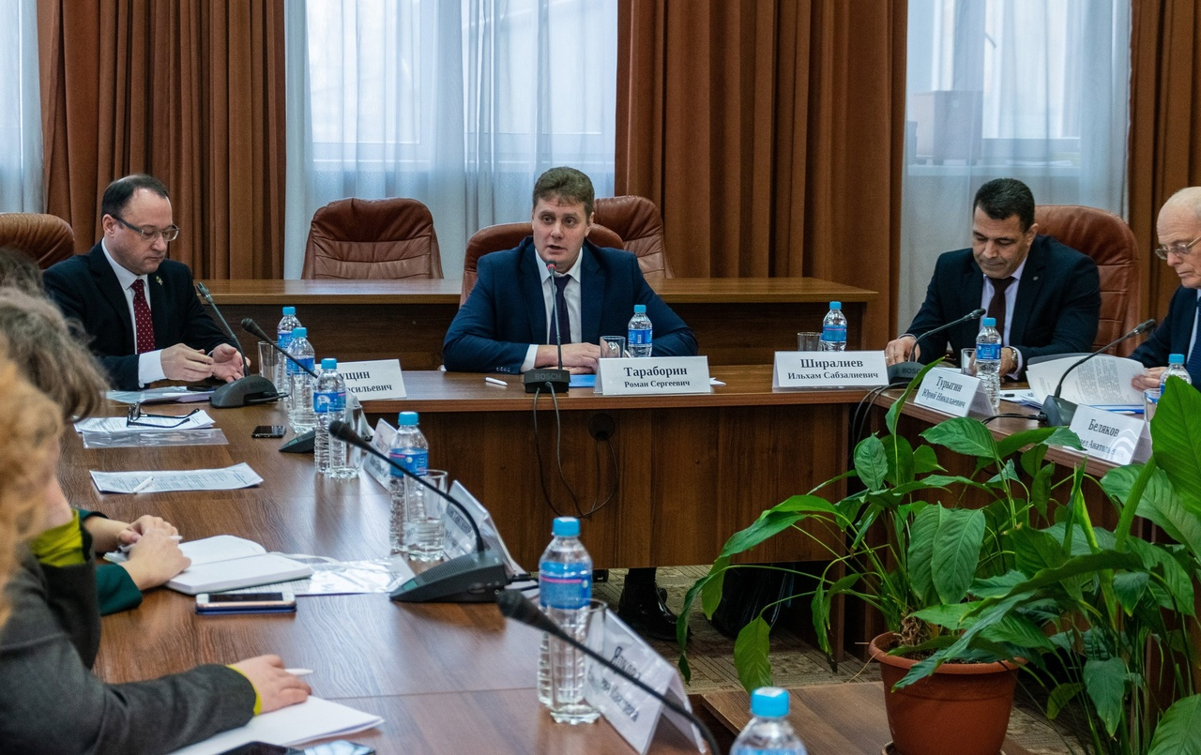
18.11.2022 Управлением архивами на базе Уральского института управления – филиала РАНХиГС организован круглый стол на тему «Профилактика коррупционных правонарушений в учреждениях сферы архивного дела». В мероприятии приняли участие представители архивных учреждений Свердловской области, представители научных учреждений, правоохранительных органов и гражданского общества.
В качестве экспертов на заседании круглого стола выступили Директор Департамента противодействия коррупции Свердловской области Ильхам Сабзалиевич Ширалиев; советник Губернатора Свердловской области Юрий Николаевич Турыгин, старший прокурор отдела по надзору за исполнением законодательства о противодействии коррупции Прокуратуры Свердловской области Максим Михайлович Хорунжий. Уральский государственный юридический университет им. В.Ф. Яковлева был представлен в лице старшего преподавателя кафедры социально-гуманитарных дисциплин Артема Сергеевича Домченко. Структуры гражданского общества представлял председатель Региональной общественной организации «Центр противодействия коррупции по Свердловской области» Михаил Алексеевич Березин.
Разработаны 2 памятки: «Об установленной законодательством Российской Федерации уголовной ответственности за преступления коррупционной направленности» и «Об обязанности уведомления государственными гражданскими служащими, замещающими должности в Управлении архивами Свердловской области, о намерении выполнять иную оплачиваемую работу».

Slide 14
Управление архивами Свердловской области
Сведения о взаимодействии власти с институтами гражданского общества (количество проведенных мероприятий)
Конференция, круглый стол, научно-практический семинар
Заседания по вопросам антикоррупционной направленности общественного совета
Заседания рабочих групп по вопросам профилактики и противодействия коррупции
Иные мероприятия антикоррупционной направленности

Slide 15
Управление архивами Свердловской области
Сведения о взаимодействии
с общероссийскими средствами массовой информации
Количество выступлений антикоррупционной направленности официальных представителей органа исполнительной власти в общероссийских (региональных) средствах массовой информации
Количество программ, фильмов, печатных изданий, сетевых изданий антикоррупционной направленности

Slide 16
Управление архивами Свердловской области
Сведения об исполнении установленного порядка сообщения о получении подарка
за 2021 – инцидентов не имеется
за 2022 – инцидентов не имеется
Сведения об организации антикоррупционной экспертизы нормативных правовых актов и их проектов
Показатели | 2021 | 2022
Общее количество подготовленных проектов нормативных правовых актов | 46 | 38
Количество проектов нормативных правовых актов, в отношении которых проведена антикоррупционная экспертиза | 46 | 38
Количество коррупциогенных факторов, выявленных в проектах нормативных правовых актов, а также сколько коррупциогенных факторов из них исключено | 0 | 0
Количество нормативных правовых актов, в отношении которых проведена антикоррупционная экспертиза | 46 | 3
Количество коррупциогенных факторов, выявленных в нормативных правовых актах, а также сколько коррупциогенных факторов из них исключено | 0 | 0

Slide 17
Управление архивами Свердловской области
Сведения об организации независимой антикоррупционной экспертизы нормативных правовых актов и их проектов
Показатели | 2021 | 2022
Количество проектов нормативных правовых актов, в отношении которых проведена независимая антикоррупционная экспертиза | 0 | 0
Количество заключений независимых экспертов, принятых во внимание в рамках проведения указанной экспертизы в отношении проектов нормативных правовых актов | 0 | 0
Количество нормативных правовых актов, в отношении которых проведена независимая антикоррупционная экспертиза | 0 | 0
Количество заключений независимых экспертов, принятых во внимание в рамках проведения указанной экспертизы в отношении нормативных правовых актов | 0 | 0
Факты недружественного поглощения имущества, земельных комплексов и прав собственности (рейдерство)
Количество уголовных дел возбужденных по данным фактам – 0;
Общее количество уголовных дел по фактам рейдерства, имеющих (имевших) наиболее широкий общественный резонанс и освещавшиеся в средствах массовой информации – 0.

Slide 18
Управление архивами Свердловской области
ПЕРЕЧЕНЬ
целевых показателей реализации Плана мероприятий Управления архивами Свердловской области по противодействию коррупции на 2022 год
Номер строки | Наименование целевого показателя | Единица измерения | Значение ц/п на 2022 год
1 | 2 | 3 | 5
1. | Доля заседаний Комиссии по соблюдению требований к служебному поведению государственных гражданских служащих Свердловской области и урегулированию конфликта интересов в Управлении архивами Свердловской области (далее – Комиссия), информация о которых размещена на официальном сайте Управлении архивами Свердловской области в сети «Интернет», от общего количества проведенных заседаний Комиссии | процентов | 100
2. | Доля государственных гражданских служащих Свердловской области, замещающих должности государственной гражданской службы Свердловской области в Управлении архивами Свердловской области (далее – гражданские служащие Управления), обязанных представлять сведения о доходах, расходах, об имуществе и обязательствах имущественного характера (далее – сведения о доходах) и представивших сведения о доходах не позднее 30 апреля года, следующего за отчетным годом, от общего количества гражданских служащих Управления, обязанных представлять сведения о доходах | процентов | 100
3. | Доля гражданских служащих Управления, обязанных представлять сведения о доходах, в отношении которых представленные ими сведения о доходах размещены на официальном сайте Управлении архивами Свердловской области в сети «Интернет», от общего количества гражданских служащих Управления, обязанных представлять сведения о доходах, подлежащие размещению на официальном сайте Управлении архивами Свердловской области в сети «Интернет» | процентов | 100
4. | Доля руководителей подведомственных Управлению архивами учреждений, представивших сведения о доходах, об имуществе и обязательствах имущественного характера, от общего количества руководителей подведомственных организаций | процентов | 100
5. | Доля руководителей подведомственных организаций, в отношении которых опубликованы сведения о доходах, об имуществе и обязательствах имущественного характера, от общего количества руководителей подведомственных организаций, представивших сведения о доходах, об имуществе и обязательствах имущественного характера | процентов | 100
6. | Доля обращений граждан (сообщений) о фактах коррупции или коррупционных проявлениях от общего количества обращений | процентов | 0
7. | Доля обращений о коррупционных проявлениях, факты которых подтвердились, от общего количества поступивших обращений (сообщений) о коррупции | процентов | 0
8. | Доля проектов нормативных правовых актов Управлении архивами Свердловской области, в отношении которых проводилась антикоррупционная экспертиза, от общего количества подготовленных проектов нормативных правовых актов Управлении архивами Свердловской области | процентов | 100
Итого: за 2022 год - из 8 целевых показателей в полном объеме достигнуто 8

Slide 19

Управление архивами Свердловской области
Бюджетные средства, затраченные на реализацию программ (планов) по противодействию коррупцию
Общая сумма средств (из любых бюджетов), выделенных в субъектах Российской Федерации, находящимся в пределах федерального округа, на реализацию указанных программ (планов) (тыс. руб.) – 0;
Общая сумма средств (из любых бюджетов), затраченных в субъектах Российской Федерации, находящимся в пределах федерального округа, на реализацию указанных программ (планов) (тыс. руб.) – 0.
Результаты социологических опросов
Социологические исследования в Управлении архива Свердловской области не проводились.
На сайте Управления выложена информация о проведении в 2022 году социологического опроса в целях оценки уровня «деловой» коррупции:
https://uprarchives.midural.ru/news/show/id/831

